Slide 1
นโยบายสาธารณะ
เพื่อการใช้ประโยชน์หาดทรายอย่างยั่งยืน
4 กันยายน 2556
(รายงานระยะกลาง)
คณะนักวิจัย
ผศ.กัลยาณี พรพิเนตพงศ์ อาจารย์จริยภัทร บุญมา ดร.โสภิณ จิระเกียรติกุล อาจารย์ธีรวัฒน์ ขวัญใจ อาจารย์แบ้งค์ งามอรุณโชติ
สนับสนุนโดย
แผนงานสร้างเสริมนโยบายสาธารณที่ดี (นสธ.)

Slide 2
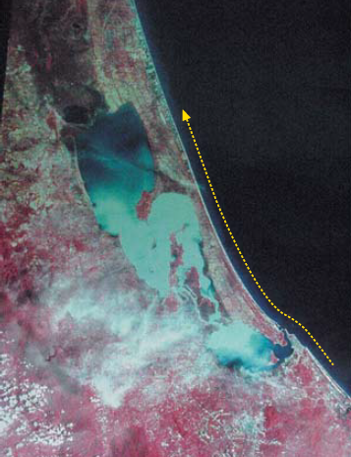
สาเหตุหลักของปัญหาการกัดเซาะ
ข้อสรุปจากการศึกษาระยะที่ 1
การรุกล้ำเขตที่เป็นอิทธิพลของชายฝั่ง
ด้วยโครงสร้างแข็งต่างๆ
ความพยายามสลายพลังคลื่น
ด้วยโครงสร้าง
แต่.. วัสดุที่ดีที่สุดคือ “ทราย”

Slide 3
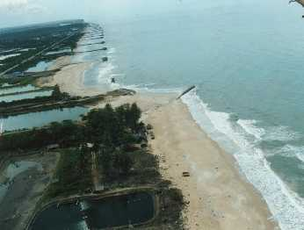
กำเนิดการกัดเซาะ
เขื่อนกันทราย บ้านบ่อคณที อ.ปากพนัง, ปี 2527
ภาพ: ประเสริฐพงค์ ศรนุวัฒน์

Slide 4


คลื่นสร้างหาด
กลไกธรรมชาติ
การเปลี่ยนแปลงของหาดทรายตามฤดูกาล
สันดอน
ฤดูมรสุม -- คลื่นใหญ่พัดพาทรายไปเป็นสันดอนใต้น้ำ
ทรายเคลื่อนที่
ฤดูลมสงบ -- คลื่นสร้างหาดทราย
ทรายเคลื่อนที่
ที่มา: หาดทราย(3), 2555

Slide 5
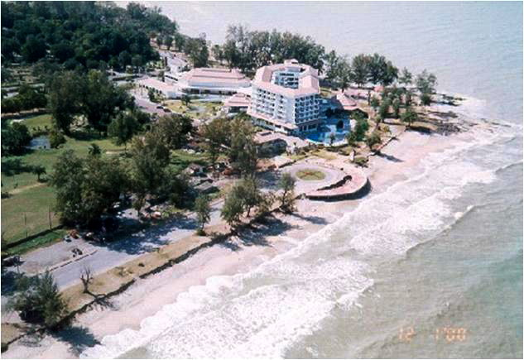
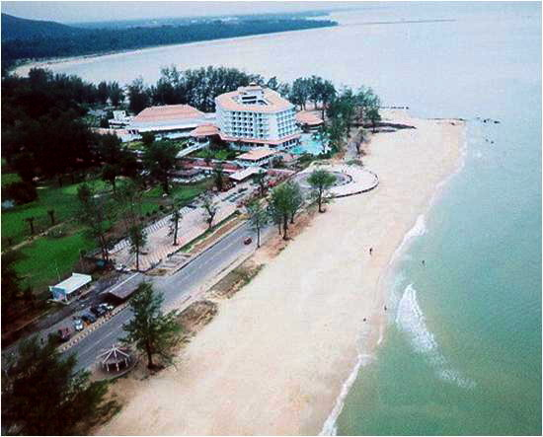
การคืนสภาพของหาดตามธรรมชาติ
กรณีหาดสมิหลา จ.สงขลา
ปี 2542
ปี 2545
ภาพ: ประเสริฐพงค์ ศรนุวัฒน์

Slide 6
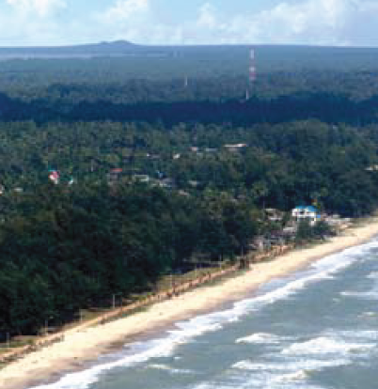
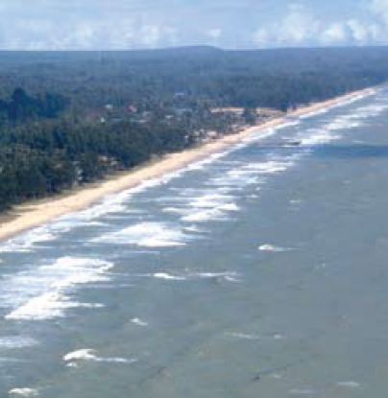
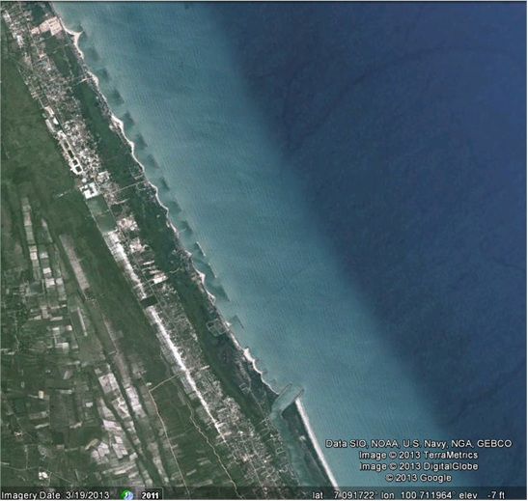
หาดทรายทำหน้าที่กันชน (ป้องกันคลื่น)
ที่มา: กรมทรัพยากรทางทะเลและชายฝั่ง, 2550

Slide 7
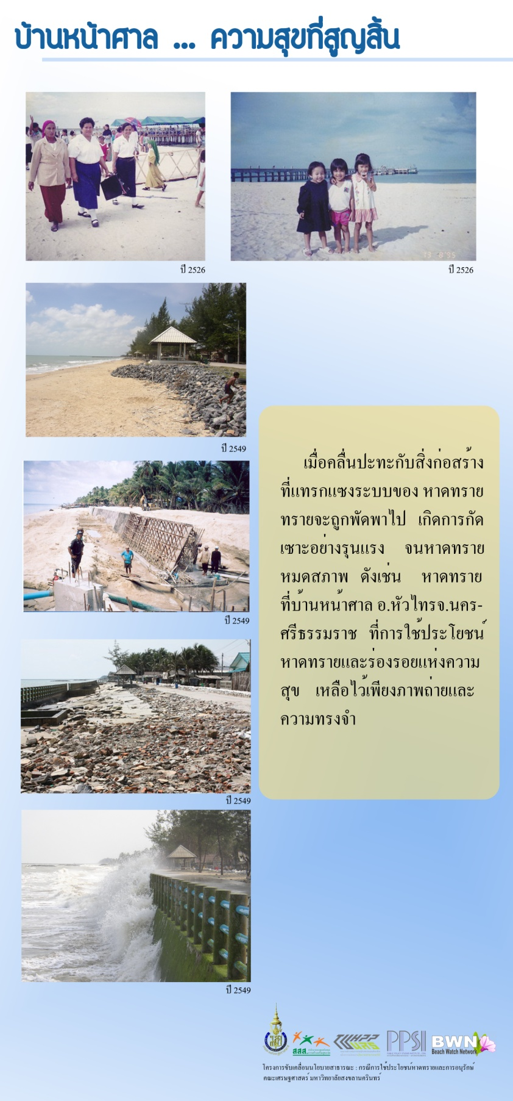
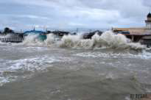
กรณีศึกษา :
สูญเสียหาดทราย
กรณีบ้านหน้าศาล

Slide 8

ข้อเสนอเชิงนโยบาย (ระยะที่ 1)
นโยบายที่สำคัญที่สุด
เป็นเรื่องใหญ่ในระดับกระบวนทัศน์ (paradigm)
คือ.. ต้องไม่ใช้กระบวนทัศน์ สู้กับธรรมชาติ
แต่.. ใช้แนวทาง “อยู่ร่วมกับธรรมชาติ”
วิจารณ์ พานิช

Slide 9
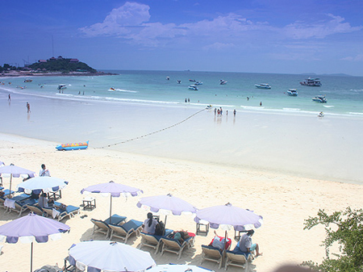
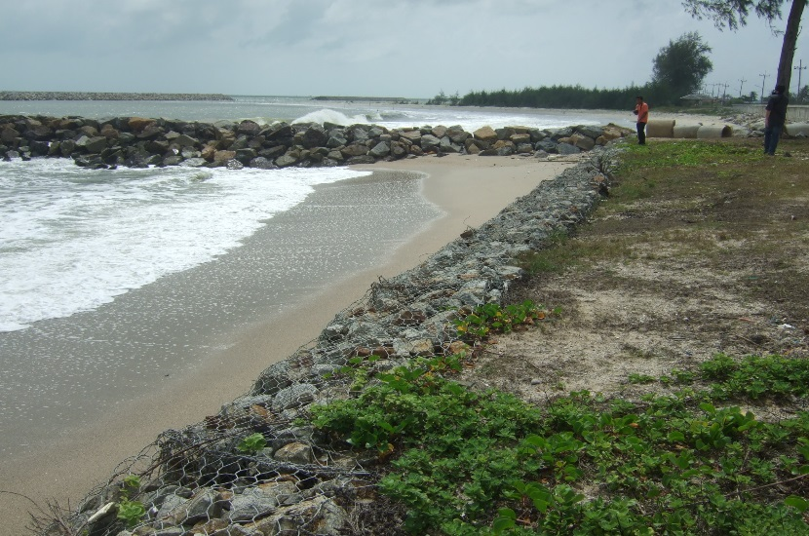
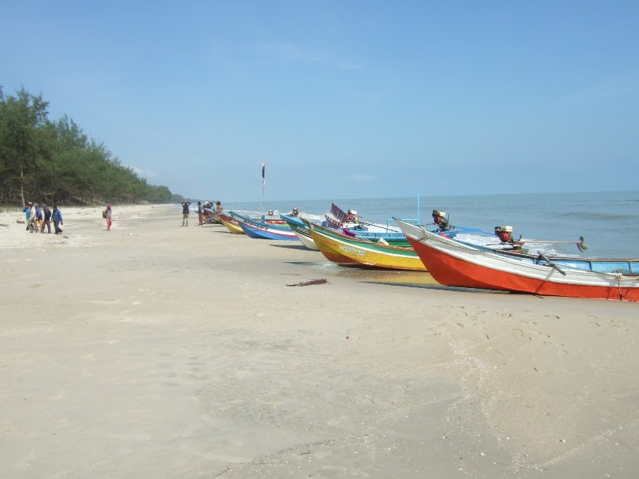
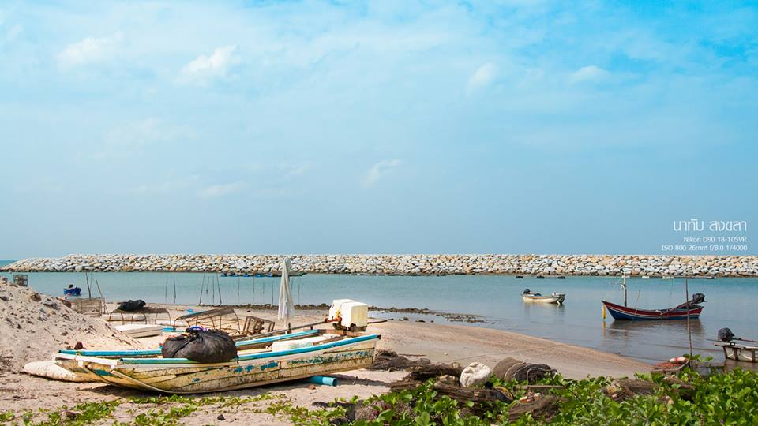
นโยบายที่สำคัญที่สุด
“อยู่ร่วมกับธรรมชาติ”
“สู่กับธรรมชาติ”

Slide 10
นโยบายสาธารณะ
เพื่อการใช้ประโยชน์หาดทรายอย่างยั่งยืน
วัตถุประสงค์ :
เพื่อศึกษาทางเลือกเชิงนโยบายในการจัดการปัญหาการกัดเซาะหาดทรายและชายฝั่ง เพื่อการใช้ประโยชน์อย่างยั่งยืน

Slide 11
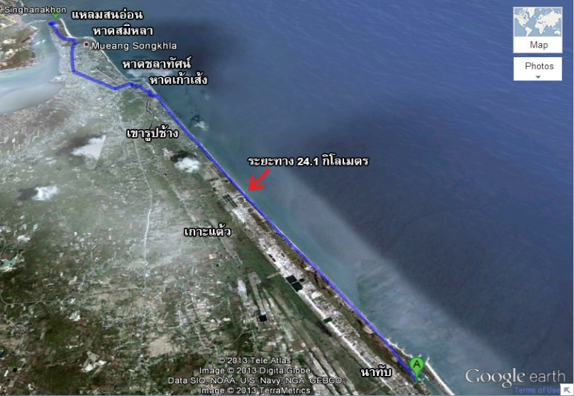
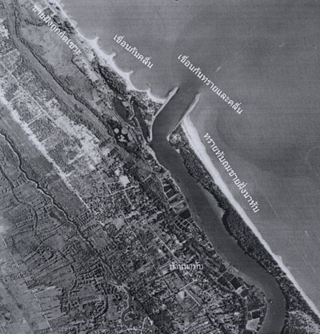
พื้นที่ศึกษา :
แหลมสนอ่อน หาดสมิหลา – ปากคลองนาทับ
31.6 กิโลเมตร

Slide 12
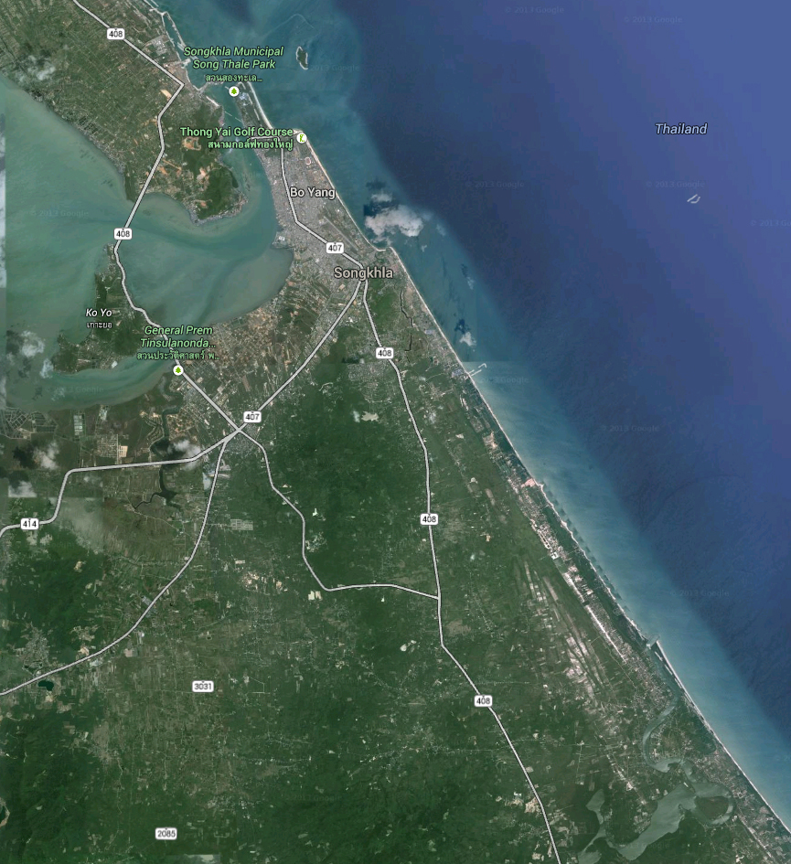
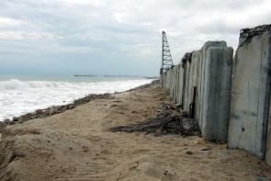
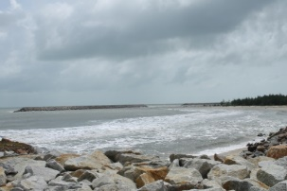
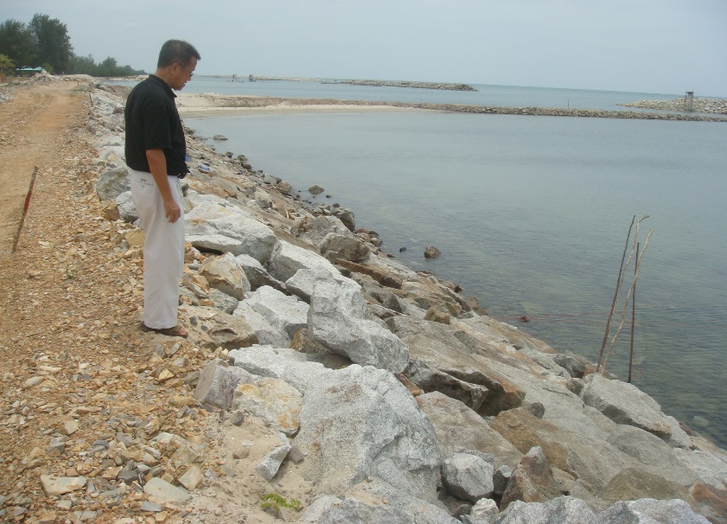
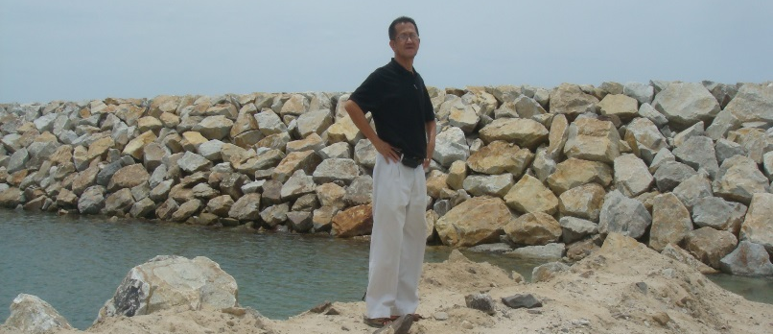

Slide 13
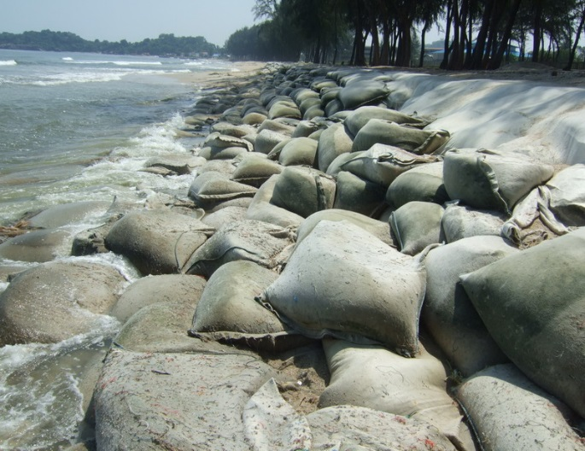
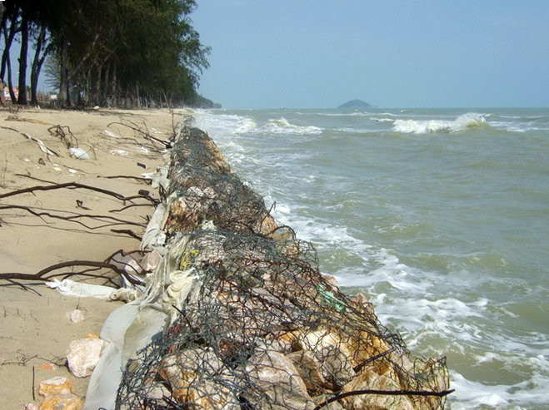
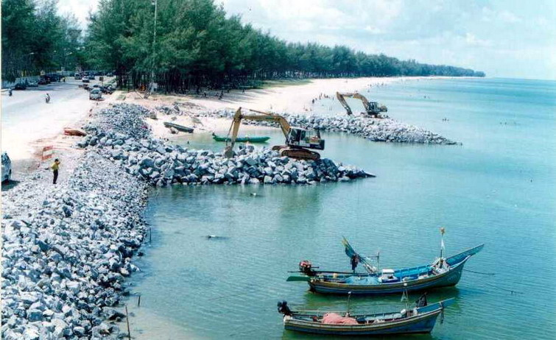
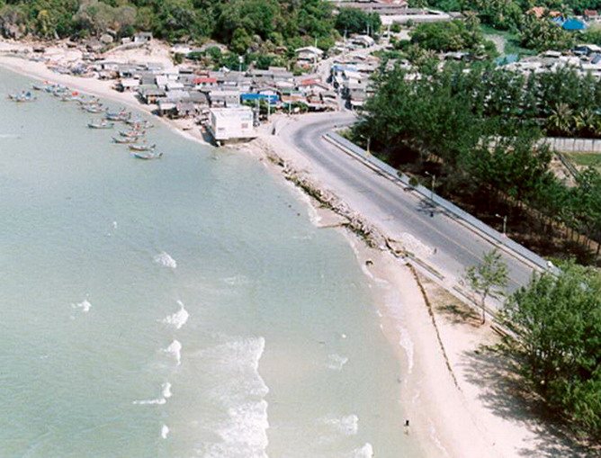
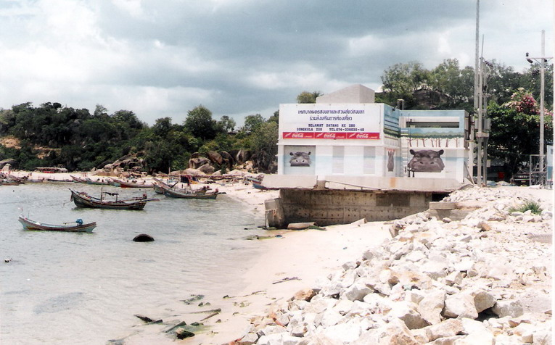
2552
ปี 2552
ปี 2545
ปี 2543-2544
ปี 2545

Slide 14
วิธีวิจัย : Policy Analysis
การวิเคราะห์ทางเลือกเชิงนโยบาย
กำหนดตัวชี้วัด
1. ประสิทธิภาพของแต่ละทางเลือก
การศึกษาต้นทุนและประโยชน์
2. ผลลัพธ์ของแต่ละทางเลือก
(ผลด้านกายภาพ)
ผลด้านความเป็นธรรม
3. ข้อจำกัดของแต่ละทางเลือก
ด้านกฎหมาย
การยอมรับของสาธารณะ

Slide 15
เป้าหมาย:
เพื่อให้เกิดการใช้ประโยชน์หาดทรายอย่างมี
ประสิทธิภาพ และเป็นธรรมต่อผู้มีส่วนได้ส่วนเสีย
นิเวศหาดทรายได้รับการสงวนรักษา
วัตถุประสงค์:
เพื่อให้หาดทรายได้รับการฟื้นฟูอย่างถูกต้องตามหลักวิชา
เพื่อวิเคราะห์เปรียบเทียบทางเลือกเชิงนโยบาย ด้วยเกณฑ์การพิจารณา
ในมิติต่างๆอย่างเหมาะสม
นโยบายการ “การใช้ประโยชน์จากกลไกธรรมชาติ”
นโยบายทางเลือก:
การจัดการและการใช้ประโยชน์หาดทรายที่สอดคล้องกับวัฏจักรสมดุลของทรายตามธรรมชาติ
1
Status-quo :
การปล่อยให้เป็นไปตามธรรมชาติ นับจากสถานการณ์ปัจจุบัน
มาตรการระยะยาว :
การกำหนดแนวถอยร่น(Setback Policy)
มาตรการระยะสั้น :
ฟื้นฟูโดยยึดหลักการปรับตัวพลวัตตามธรรมชาติ / โครงสร้างอ่อน / ชั่วคราวในช่วงมรสุม
ปากเม่น้ำ (River mouth): ปากคลองนาทับ
หาดทรายชายฝั่ง (Coastline): สมิหลา-ชลาทัศน์-เกาะแต้ว
2
3
4
แก้ปัญหาด้วยโครงสร้างแข็ง
ยุติการแทรกแซง รักษาสภาพ และฟื้นฟู (ยึดหลักสมดุลของทราย)
รื้อถอนโครงสร้างที่เป็นปัญหา ยุติการแทรกแซง และฟื้นฟู (ยึดหลักสมดุลของทราย)

Slide 16
1. ประสิทธิภาพของแต่ละทางเลือก
ทางเลือกเชิงนโยบาย
Propose policies
Status quo
ระบุผู้มีส่วนได้ส่วนเสียที่เกี่ยวข้อง
การประเมินค่า
การใช้ประโยชน์หาดทราย
กำหนดผลกระทบและตัวชี้วัด ผลกระทบ
การประเมินค่า
ต้นทุน และผลกระทบ
ด้านบวก
ด้านลบ
ทำนายผลกระทบและประเมินค่าเป็นตัวเงิน
รวบรวมข้อมูล / คำนวณ NPV
Sensitivity Analysis
สรุปประสิทธิภาพแต่ละทางเลือก

Slide 17
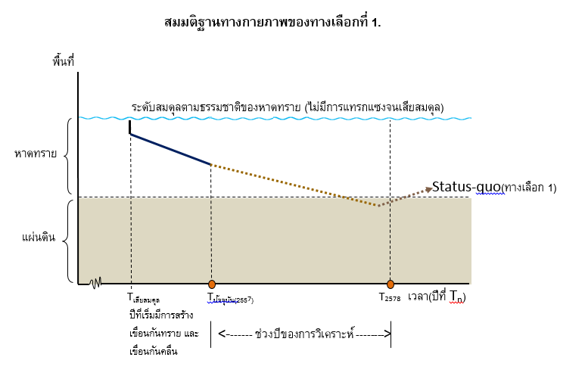
ทางเลือกที่ 1:
การให้หาดทรายปรับตัวไปตามธรรมชาตินับจากสถานการณ์
ปัจจุบันเป็นต้นไป (Status-quo)
สมมติฐานทางกายภาพของทางเลือกที่ 1.
ภาพที่ 2-3: กราฟแสดงกรณีปล่อยให้เป็นไปตามสภาพที่เป็นอยู่โดยไม่มีการป้องกันและไม่มีการฟื้นฟู

Slide 18
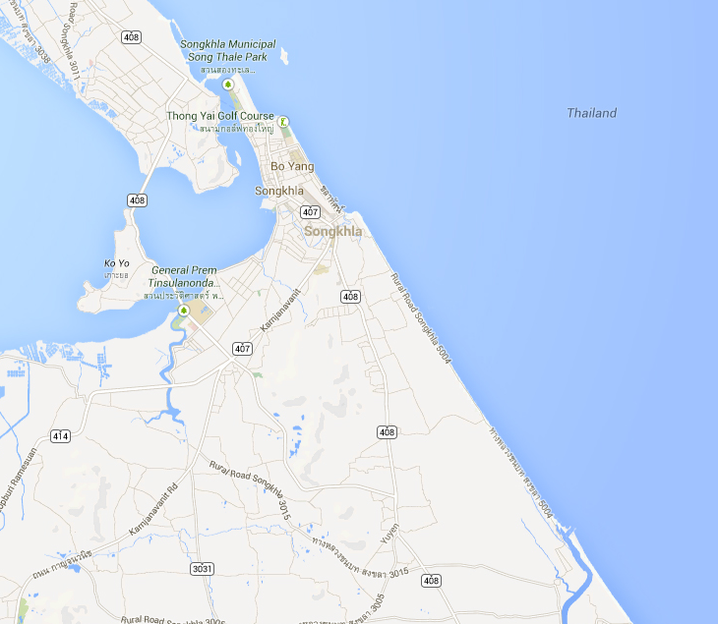

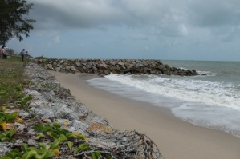
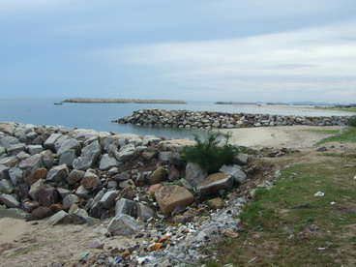
ทางเลือกที่ 2:
การแก้ปัญหาการกัดเซาะด้วยโครงสร้างแข็ง

Slide 19
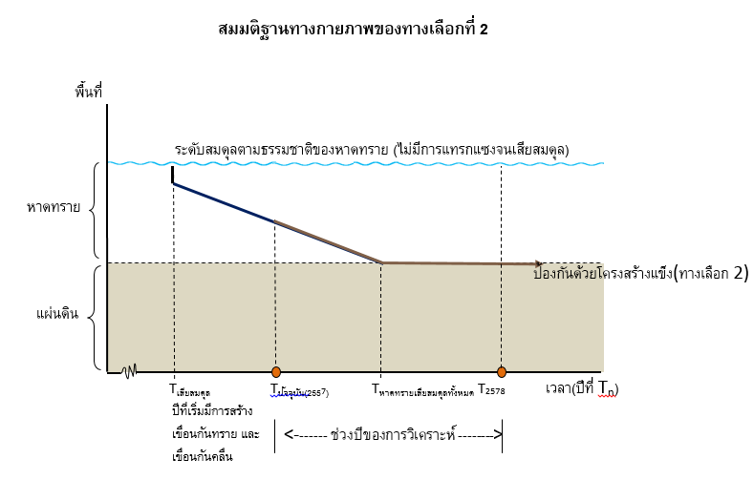
ทางเลือกที่ 2:
การแก้ปัญหาการกัดเซาะด้วยโครงสร้างแข็ง
ภาพที่ 3-5:กราฟแสดงกรณีการแก้ปัญหาการกัดเซาะด้วยโครงสร้างแข็ง

Slide 20
ทางเลือกที่ 3:
การยุติการแทรกแซงด้วยโครงสร้างต่างๆ และการฟื้นฟูหาดทราย
ด้วยวิธีที่สอดคล้องกับวัฏจักรสมดุลของทรายตามธรรมชาติ
จุดที่มีการเติมทราย

Slide 21
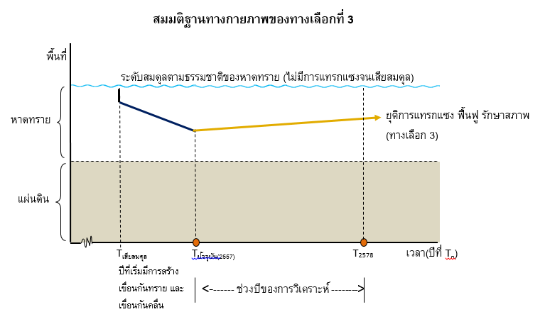
ทางเลือกที่ 3:
การยุติการแทรกแซงด้วยโครงสร้างต่างๆ และการฟื้นฟูหาดทราย
ด้วยวิธีที่สอดคล้องกับวัฏจักรสมดุลของทรายตามธรรมชาติ
ภาพที่ 2-7: กราฟแสดงกรณีการฟื้นฟูหาดทรายด้วยวิธีที่สอดคล้องกับวัฏจักรสมดุลของทรายตามธรรมชาติ และการยุติการแทรกแซงด้วยโครงสร้างต่างๆ

Slide 22
ทางเลือกที่ 4:
การยุติการแทรกแซง การรื้อถอนโครงสร้างที่ไม่ใช้ประโยชน์
และการฟื้นฟูระบบธรรมชาติของหาดทราย
ทางเลือกที่ 4.1:
การรื้อถอนโครงสร้างชายฝั่งออกทั้งหมดเหลือแต่เขื่อนกันทรายที่ปากแม่น้ำนาทับ
ทางเลือกที่ 4.2:
การรื้อถอนโครงสร้างชายฝั่งออกทั้งหมดรวมทั้งเขื่อนกันทรายที่ปากแม่น้ำนาทับ

Slide 23
ทางเลือกที่ 4, (4.1):
การยุติการแทรกแซง การรื้อถอนโครงสร้างที่ไม่ใช้ประโยชน์
และการฟื้นฟูระบบธรรมชาติของหาดทราย
บริเวณโครงสร้างที่จะรื้อถอนออก และฟื้นฟู
บริเวณโครงสร้างที่จะรื้อถอนออก และฟื้นฟู

Slide 24
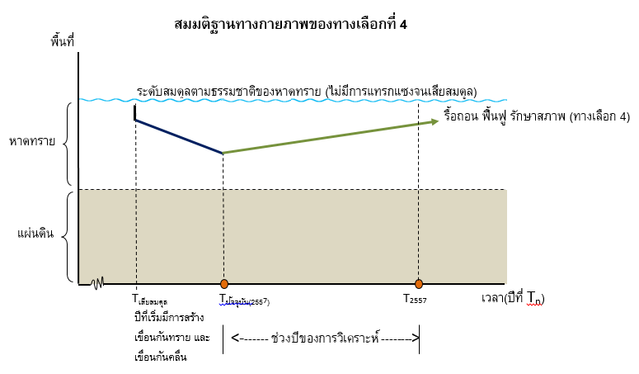
ทางเลือกที่ 4, (4.1):
การยุติการแทรกแซง การรื้อถอนโครงสร้างที่ไม่ใช้ประโยชน์
และการฟื้นฟูระบบธรรมชาติของหาดทราย
ภาพที่ 2-9: กราฟแสดงกรณีมีการรื้อถอนโครงสร้างชายฝั่งออกไป
(ยกเว้นเขื่อนกันทรายที่ปากคลอง)

Slide 25
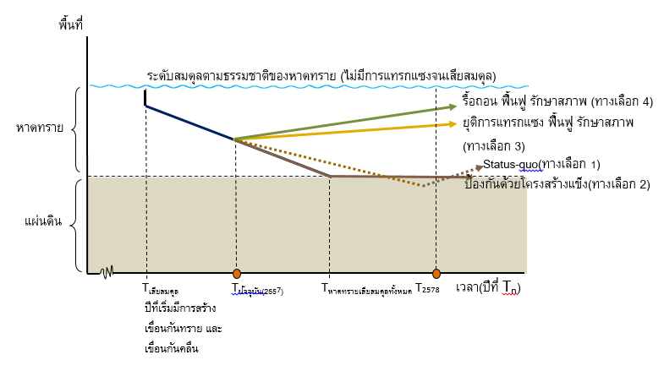
สมมติฐานทางกายภาพพิจารณาตามเวลา(ทั้งสี่ทางเลือก)
ภาพที่ 2-10:กราฟแสดงสมมติฐานทางกายภาพของทั้งสี่ทางเลือกพิจารณาตามเวลา

Slide 26
ขอบเขตของการวิเคราะห์
วิเคราะห์ต้นทุนและประโยชน์ทางเศรษฐศาสตร์ ในช่วงเวลา 20 ปี (2557-2577)
การประเมินค่า จะใช้ราคาตลาดเป็นหลักในรายการที่สามารถสังเกตผ่านระบบตลาดได้ และใช้ข้อมูลทั้งทุติยภูมิ และปฐมภูมิ
ปัจจัยการผลิตที่ใช้ และผลผลิตที่ได้ ไม่ส่งผลต่อราคาตลาด
การวิเคราะห์เปรียบเทียบใน 3 ทางเลือกคือ
ทางเลือกที่ 2: ใช้โครงสร้างแข็ง
ทางเลือกที่ 3: ยุติการแทรกแซง ฟื้นฟูจุดกัดเซาะ
ทางเลือกที่ 4 (4.1): ยุติการแทรกแซง รื้อบางส่วน ฟื้นฟู

Slide 27
ผลกระทบของแต่ละทางเลือก
กรุณาดูตารางที่ 2-1

Slide 28
เกณฑ์ที่ใช้ในการเปรียบเทียบ
ประสิทธิภาพของแต่ละทางเลือก
กำหนดให้
B คือ ผลกระทบด้านบวก
C คือ ผลกระทบด้านลบ
i คือ อัตราคิดลดที่
t คืออายุโครงการ 20 ปี
NPV = PV(B) – PV(C) =
อัตราคิดลด
วิเคราะห์ในรูป real term คือ 4.16%
โดยที่
Real Discount Rate(r) = (i-m)/(1+m)
i คือ Nominal Discount Rate
(กลุ่มประเทศกำลังพัฒนาเฉลี่ย(ไทย ลาตินอเมริกา และยุโรป)ประมาณ 7% m คือ Inflation Rate
(2.74% (อัตราเงินเฟ้อทั่วไปเฉลี่ยระหว่างปี 2544-2554))

Slide 29
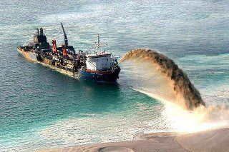
แนวคิดในการประเมินค่ารายการต่างๆ
การประเมินค่าใช้จ่ายในการก่อสร้างโครงสร้างทางวิศวกรรมต่างๆ
ใช้มูลค่าจากหน่วยงานที่รับผิดชอบ
2) การประมาณค่าใช้จ่ายในการเติมทราย
สองแสนคิวต่อปี (สมบูรณ์ พรพิเนตพงศ์ และคณะ, 2548)

Slide 30
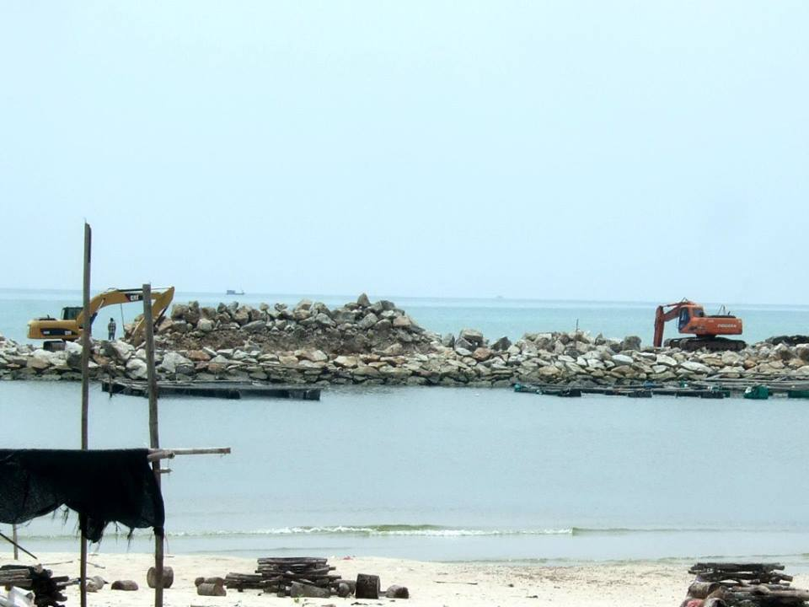
แนวคิดในการประเมินค่ารายการต่างๆ
3) การประเมินค่าใช้จ่ายในการรื้อถอนโครงสร้างที่ไม่จำเป็นออก
4) ค่าบำรุงรักษา
จากแผนการซ่อมบำรุงเขื่อนกันคลื่นที่ ต.นาทับ ซึ่งมีการซ่อมบำรุงทุก 4 ปี โดยใช้งบซ่อมบำรุง 30% ของงบประมาณการก่อสร้างเริ่มต้น (ตามแนวปฏิบัติของกรมเจ้าท่า)

Slide 31
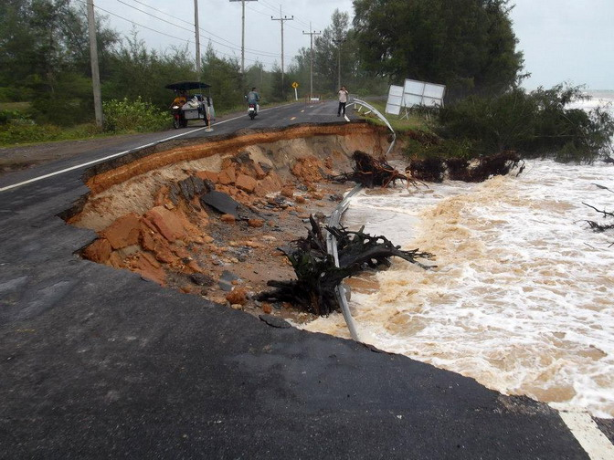

แนวคิดในการประเมินค่ารายการต่างๆ
6) สาธารณูปโภคโภคเสียหาย
สาธารณูปโภค(ถนน)จะได้รับผล
กระทบในสองกรณีคือ
- จุดสิ้นสุดของโครงสร้างแข็ง
- ผลของโครงสร้างถาวรเก่า เช่น
เขื่อนกันทรายจากปากคลอง
โรงสูบน้ำเสียที่เก้าเส้ง

Slide 32
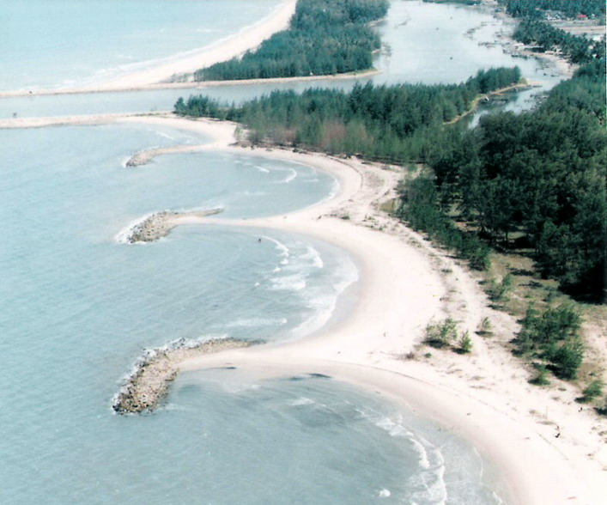
แนวคิดในการประเมินค่ารายการต่างๆ
7) อุปสรรคต่อการสัญจรทางบกและทางน้ำ
มูลค่าผลกระทบจะแทนด้วยค่าใช้
จ่ายในการซ่อมแซมถนน
8) ความเสียหายต่อที่อยู่อาศัย
2543

Slide 33
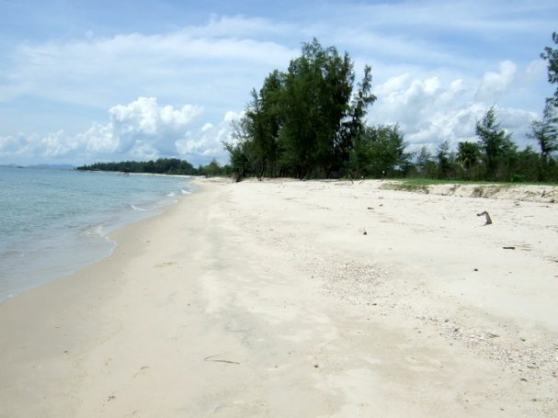
แนวคิดในการประเมินค่ารายการต่างๆ
ผลกระทบด้านอาชีพประมงธรรมชาติ และผลกระทบต่ออาชีพประมงเพาะเลี้ยง
ผลการสำรวจ
  ชาวประมงปรับเปลี่ยนวิถีการจับปลาธรรม
  ชาติเป็นการเลี้ยงปลาหลังเขื่อนกันคลื่น
  มีการปรับตัวไปทำการอาชีพหลากหลาย
  จำนวนครัวเรือนประมงในพื้นที่นี้ลดลงถึง
  63% ของจำนวนก่อนการสร้างเขื่อน
(สัมภาษณ์เชิงลึกจากผู้นำชุมชนซึ่งประกอบด้วย
ผู้ใหญ่บ้าน และประธานกลุ่มประมงพื้นบ้าน ต.นาทับ, กรกฎาคม 2556)

Slide 34
แนวคิดในการประเมินค่ารายการต่างๆ
ทางเลือกที่ 4.1 การรื้อถอนและลดระดับเขื่อนลง
จะส่งผลต่อผู้เลี้ยงปลากระชัง ประมาณ 1,400 กระชัง/ปี
โดยมีรายได้(รายรับหักต้นทุนรวม) ประมาณ 60,000 บาท/กระชัง/ปี
ทางเลือกที่ 2 การป้องกันชายฝั่งด้วยเขื่อนกันคลื่นนั้น
=> ชาวประมงที่มีอาชีพจับปลาตามธรรมชาติจำนวนหนึ่งปรับตัวมาเลี้ยง
ปลาหลังเขื่อน
=> ผลผลิตประมงธรรมชาติจะลดลงและทดแทนด้วยผลผลิตจากการ เพาะเลี้ยง
แต่.. เนื่องจากการสร้างเขื่อนกันคลื่นมีได้มีวัตถุประสงค์เพื่อการเพาะเลี้ยง ดังนั้น มูลค่าผลผลิตจากการเพาะเลี้ยงจึงไม่รวมในประโยชน์ของเขื่อน ป้องกันการกัดเซาะชายฝั่งในทางเลือกที่ 2

Slide 35
แนวคิดในการประเมินค่ารายการต่างๆ
10) การใช้ประโยชน์หาดทรายด้านนันทนาการ
สถิติผู้มาเยี่ยมเยือน จ.สงขลา ประมาณ “สองล้าน” คน/ปี
23% ของทั้งหมดมาพักผ่อน “ชมธรรมชาติและหาดทราย” ซึ่งคาดว่า กว่า 25% ของจำนวนนี้จะมาเยี่ยมเยือนหาดสมิหลา
(กรมการท่องเที่ยว, 2551)
11) มูลค่ะซาก (หินจากการรื้อเขื่อน)
ทางเลือกที่ 4.1 การรื้อถอนโครงสร้างเขื่อนหิน 609,352 m³ (1/2 ของ ทั้งหมด) จำหน่ายในราคาหนึ่งในสามของราคาตลาด (80 บาท/m³)

Slide 36
แนวคิดในการประเมินค่ารายการต่างๆ
12) การประเมินมูลค่าผลกระทบจากทางเลือกต่างๆส่วนที่ไม่ผ่านตลาด
- การเป็นพื้นที่ใช้สอยตามวิถีของชุมชน
- พื้นที่(ป่า)ชายหาด
- ระบบนิเวศของหาดทราย
- การทำหน้าที่เป็นกันชนของหาดทราย
การศึกษานี้จะประเมินโดยใช้ค่าความยินดีจ่ายของชุมชน โดยใช้วิธี พฤติกรรมการเลือก (Choice Experiment : CE)

Slide 37
ผลการประเมินค่าต้นทุนและประโยชน์
(เบื้องต้น)
กรุณาดู ตารางที่ 2-2 ตารางที่ 2-3 ตารางที่ 2-4
และ Cash flow จากภาคผนวก ที่ 2-1, 2-2, 2-3

Slide 38
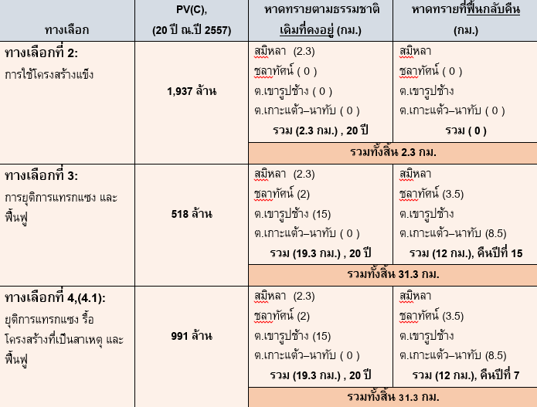
ผลการประเมินประสิทธิภาพ

Slide 39
การวิเคราะห์สภาพไว (Sensitivity Analysis)
เพิ่มการวิเคราะห์ทางเลือกที่ 1
สถานการณ์ปกติ (base case)
สถานการณ์ที่มีความไม่ปกติ (ภายใต้ความเห็นของผู้เชี่ยวชาญ)
สถานการณ์เลวร้าย (ภายใต้ความเห็นของผู้เชี่ยวชาญ)
การวิเคราะห์ความไม่แน่นอนเนื่องจากอัตราคิดลด (เปลี่ยน Nominal Discount Rate เป็น 5% และ 9% ซึ่งจะได้ Real Discount Rate ที่ 2.2% และ 6.1%)

Slide 40
สิ่งที่จะทำต่อไป
การวิเคราะห์ประสิทธิภาพ
การวิเคราะห์ด้านประโยชน์ของหาดทราย
การวิเคราะห์สภาพไว (Sensitivity Analysis)
การวิเคราะห์ด้านความเป็นธรรม
การวิเคราะห์ด้านความยอมรับของประชาชน
การวิเคราะห์ด้านข้อจำกัดทางกฎหมาย

Slide 41
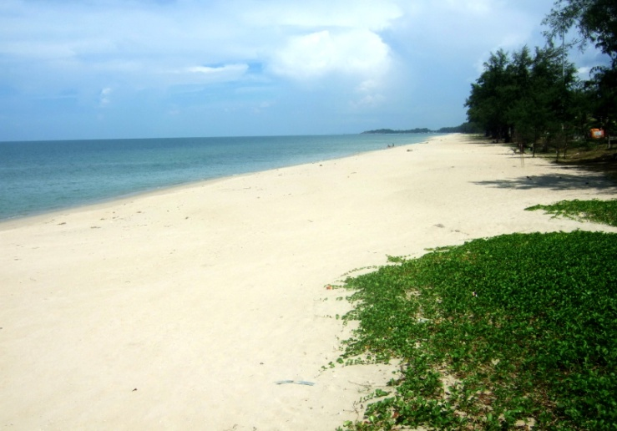
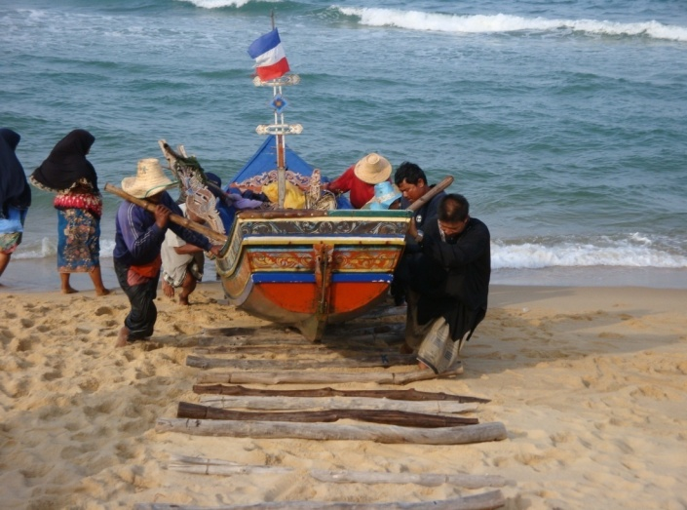
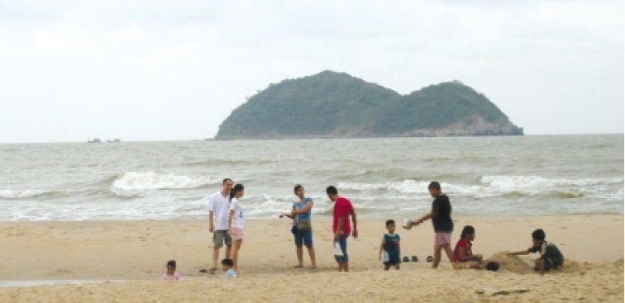
ขอคุณอย่างสูงสำหรับทุกความเห็น

